Slide 1
Day 4
Ensemble Algorithm
Focus on Randomforest, Xgboost, C5.0

Slide 2
What is Ensemble Algorithm?
‘앙상블’ : 조화 또는 통일
한 문제에 대해 하나의 모델이 아닌 여러 모델을 가지고 다양하게 학습을 시켜 예측을 하는 알고리즘
단일 지성보다는 집단 지성이 낫다는 아이디어에 기초
단일 모델에서 발생하는 큰 분산과 편향, 과적합 문제를 극복할 수 있음
대표적인 방법으로는 Bagging과 Boosting이 있다!

Slide 3
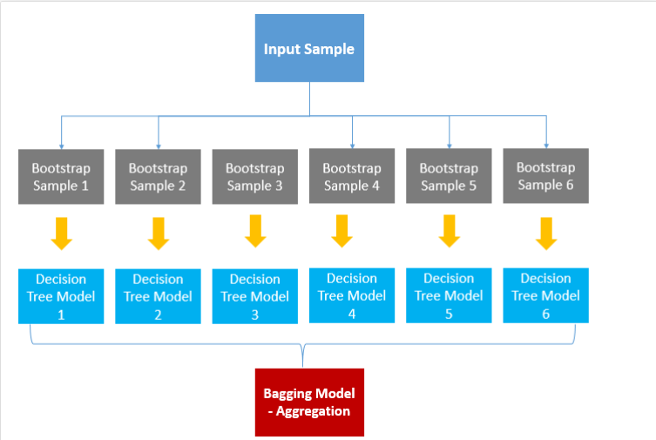
Bagging(Boostrap Aggregating)
데이터를 가방에 쓸어 담아 복원 추출하여 여러 개의 표본을 만들어 이를 기반으로
각각의 모델을 개발한 후에 하나로 합쳐 하나의 모델을 만들어 내는 것!
알고리즘의 안전성!
명목형 데이터의 경우는 투표
연속형 데이터의 경우 평균
Ensemble
Ex) 6개의 결정 트리 중, 4개는
A로 예측, 2개는 B로 예측했다면
최종 결과는 A로 예측!
대표 모델 : randomforest

Slide 4
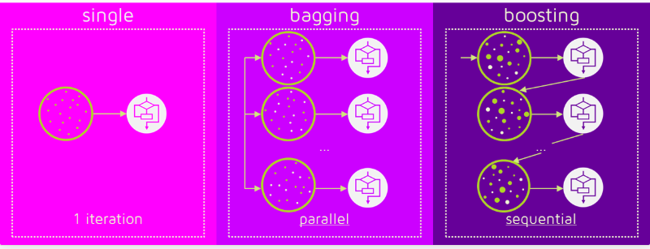
Boosting
틀린 케이스에 대해 가중치를 부여하여 하나의 모델을 더 개선하는 알고리즘
Algorithm flow
분석 표본에 모형을 적합 시켜 예측치와 오차 산출
오차가 큰 개체에 대해서는 큰 가중치를 작은 개체에 대해서는 작은 가중치 부여
변경된 가중치로 모형을 재적합시키고 1) 과정 시행
최종적으로 도출된 모형 종합
Ensemble
알고리즘의 정확성!
대표 모델 : adaboost, xgboost, C5.0, gbm

Slide 5
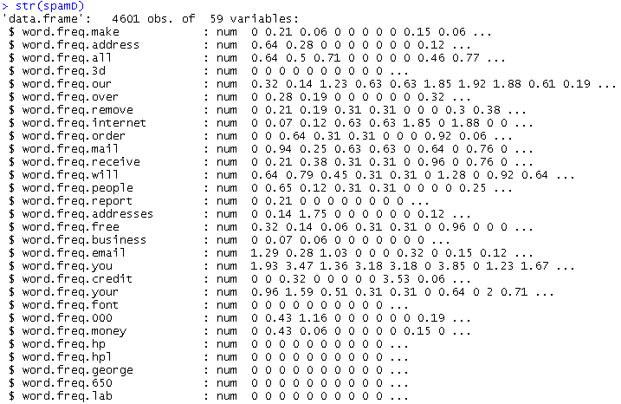
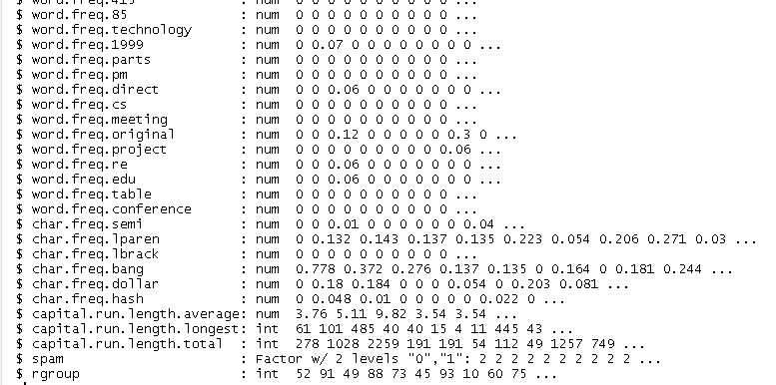
Making Bagging
스팸 메일 여부 판단 데이터
Making
Bagging

Slide 6

Making Bagging
학습 데이터, 테스트 데이터 나누기
Making
Bagging
createDataPartition() : 층화 균등 추출에 사용되는 함수, 계층 별로 동일하게,
랜덤하게 뽑아준다.

Slide 7
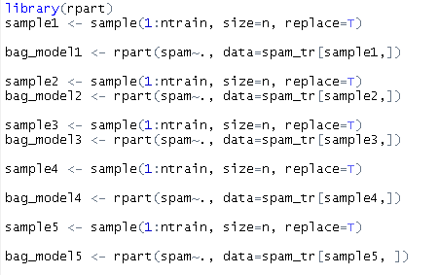
Making Bagging
직접 bagging을 구현해봅시다
5개의 랜덤 결정 트리 모델을 만들어봅시다
Making
Bagging

Slide 8
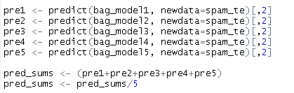
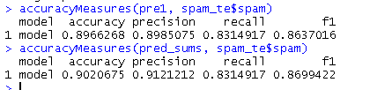
Making Bagging
각 모델에 대한 예측 값들의 확률 값들을 만들고 그 값들의 평균 치를 구해봅시다
Making
Bagging
이후 accuracyMeasures()함수를 통해 성능을 구해보자!

Slide 9
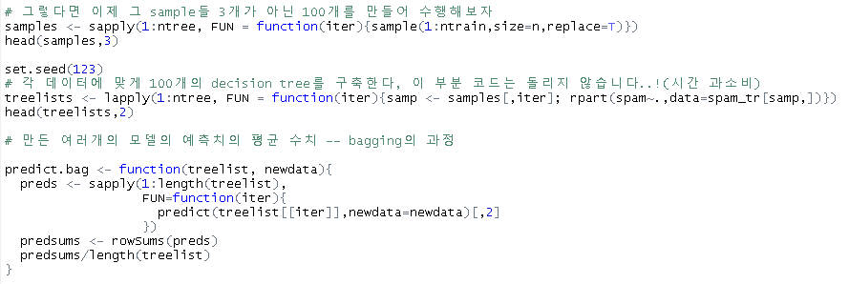
Making Bagging
이번엔 100개의 랜덤한 결정 트리 모델을 만들어보자! – 이 부분 코드 실행 X
Making
Bagging

Slide 10
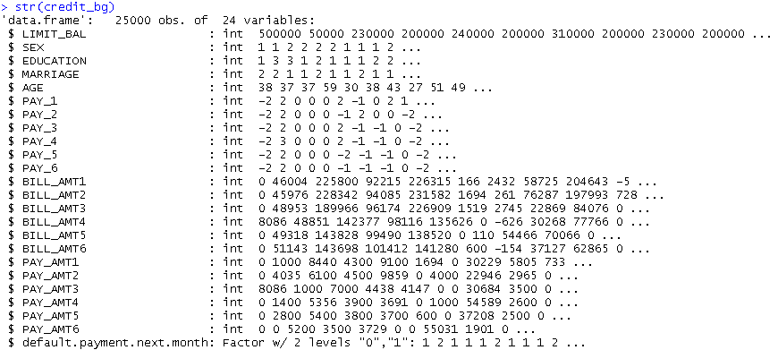
Classification – about Data
채무 이행, 불이행 여부 예측 데이터
Classification
Data

Slide 11
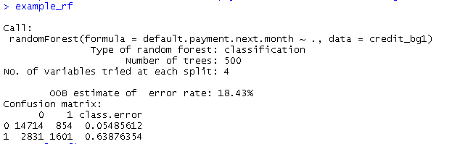
Classification – Random Forest
Classification
Random
forest

Slide 12
Parameter
mtry : 각각의 결정 트리마다 몇 개의 변수를 사용할 것인지
각 트리의 랜덤성을 결정하고 클수록 overfitting을 줄일 수 있다
* Classification의 경우 sqrt(변수갯수), regression인 경우 (변수갯수)/3
ntree : 트리의 총 개수 – 너무 많이 하면 overfitting, default값=500
Importance : 변수의 중요도를 측정할 것인지의 여부
Replace : 복원 추출을 할 것인지
이 외에도 많은 변수들이 존재
Classification
Random
forest

Slide 13
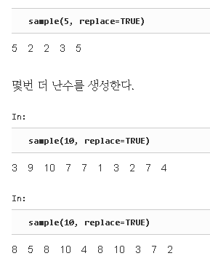
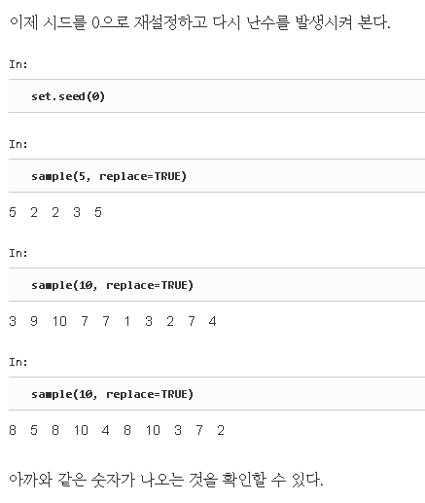
Classification – Random Forest
set.seed()란?
Classification
Random
forest

Slide 14
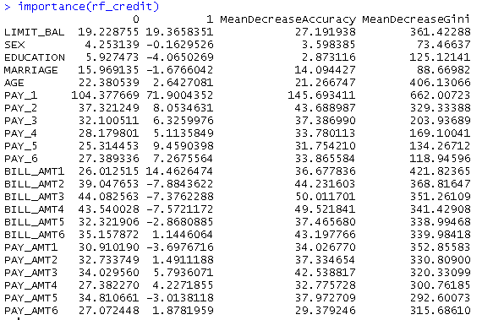
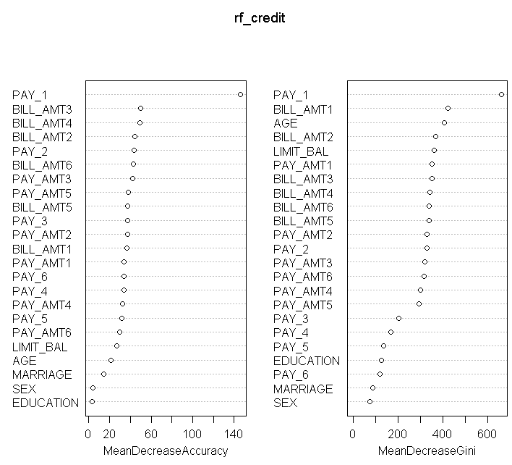
Classification – Random Forest
변수의 중요도 확인 – importance(), varImpPlot()
Classification
Random
forest
Notes:
그림을 보면 독립변수들의 중요도와 MeanDecreaseAccuracy, MeanDecreaseGini 수치가 나온다.
변수들의 중요도는 높을 수록 의사결정에 큰 영향을 미친다
가령 채무 이행(0)에 영향을 미치는 변수는 ~, 채무 불이행(1)에 영향을 미치는 변수는 ~, 이렇게 확인해볼 수 있다.
MeanDecreaseAccuracy, MeanDecreaseGini는 Random Forest에서 가지를 칠 때 얼마나 정확도
가 올라가는 지를 나타내는 지표이다.

Slide 15

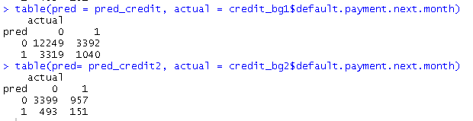
Classification – Random Forest
predict 적용과 혼동 행렬 확인
Classification
Random
forest

Slide 16

Classification – Random Forest
테스트 데이터에서의 AUC값 확인
Classification
Random
forest
로지스틱 회귀 분석과 성능 비교

Slide 17
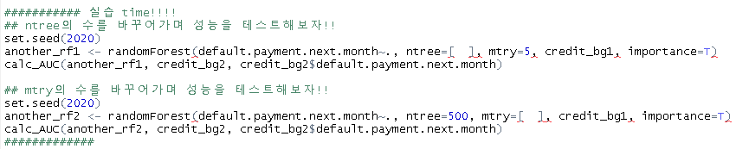
실습 Time!!
Classification
Random
forest
mtry 값을 조금씩 변화시키면서(늘리면서 줄이면서)
성능이 어떻게 변하는 지 확인해보자!
ntree 값을 조금씩 변화시키면서(늘리면서 줄이면서)
성능이 어떻게 변하는 지 확인해보자!

Slide 18
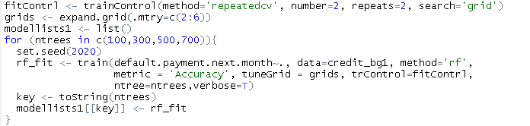
RandomForest – hyper parameter Tuning
mtry값을 2에서 6까지 변화시키고,
ntree값을 100, 300, 500, 700으로 변화시키면서
반복 교차검증(repeated cross validation)을 2번 수행
이 부분 코드 실행 X – 시간 과다 소요
Classification
Random
forest

Slide 19
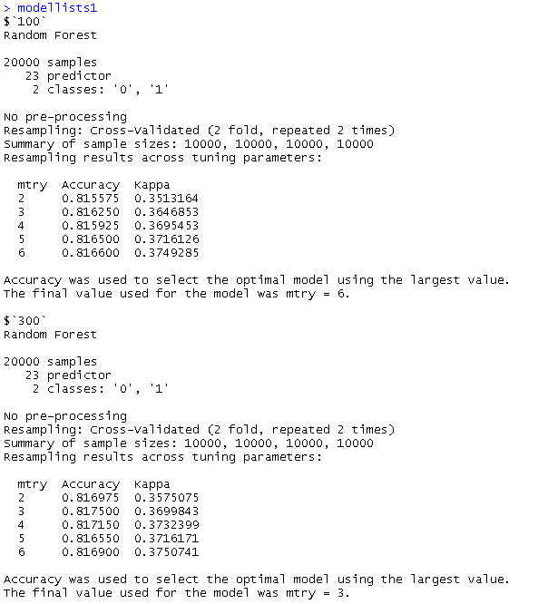
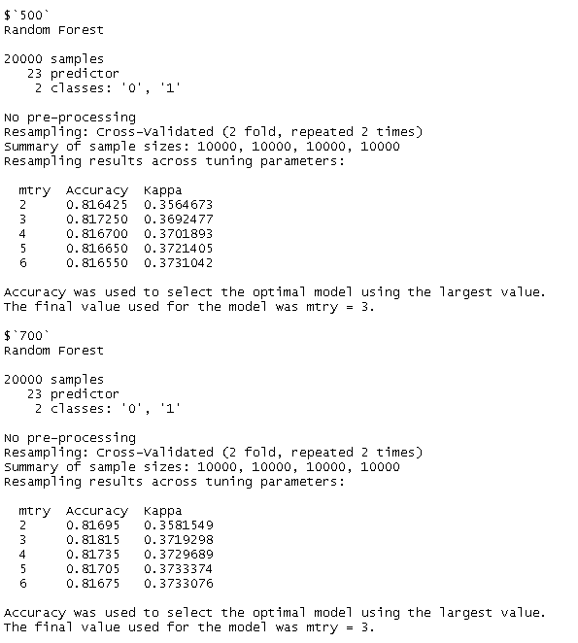
RandomForest – hyper parameter Tuning
Classification
Random
forest

Slide 20
RandomForest – hyper parameter Tuning
mtry를 3으로, ntree가 300일 때 가장 성능이 좋았었고 이 경우
테스트 데이터에서 AUC를 구해보면
Classification
Random
forest
성능이 보다 향상됨을 확인할 수 있다!

Slide 21
Classification – C5.0
Randomforest와 xgboost와 달리 분류 모델에만 사용가능! (분류 모델에 특화!!)
장점!!
모든 문제에 적합한 분류기
결측치, 명목속성, 수치를 처리할 수 있는 자동성이 높은 학습
가장 중요한 속성만 사용
매우 많은 수 또는 상대적으로 적은 훈련 예제와 데이터 사용
수학적 배경 없이도 해석할 수 있는 모델 도출
다른 복잡한 모델보다 높은 효율
가지치기의 최적화…! – 자동으로 합리적인 기본 값을 사용해 많은 결정을 다룬다..
Classification
C5.0

Slide 22
Classification – C5.0
Randomforest와 xgboost와 달리 분류 모델에만 사용가능! (분류 모델에 특화!!)
단점!!
결정 트리는 다수의 레벨을 가진 속성 쪽으로 구분하는 경향이 있음
모델이 쉽게 과적합화나 과소적합화됨
훈련 데이터에 대한 약간의 변경이 결정 논리에 큰 변화를 줌
큰 트리는 이해하기가 어렵고 직관적이지 않음
Classification
C5.0

Slide 23

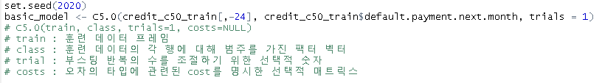
Classification – C5.0
credit_c50도 마찬가지로 train, test 데이터를 나누는 연습을 해봅시다!
Classification
C5.0
이후, 모델링을 적용시켜봅시다

Slide 24


Classification – C5.0
구성한 모델의 정보를 확인해봅시다
Classification
C5.0
구성한 모델의 트리를 시각화해서 나타내봅시다

Slide 25
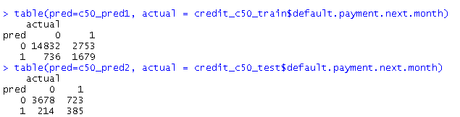
Classification – C5.0
predict를 적용과 혼동행렬 확인
Classification
C5.0
테스트 데이터에서 AUC값 확인

Slide 26
Classification – C5.0
trial 1의 경우는 사실 일반적인 decision tree와 다를 것이 없지만
이 시도를 여러 번 수행함으로 boosting 업무를 수행한다.
seed 값도 한번 바꾸어 보고, trial을 10번 수행해봅시다
Classification
C5.0
마찬가지로 구성한 모델의 정보를 확인해봅시다
10번 boosting을 수행한 모델의 AUC

Slide 27

실습 Time!!
Classification
Random
forest
trial 값을 조금씩 변화시키면서(늘리면서 줄이면서)
성능이 어떻게 변하는 지 확인해보자!
seed값도 한번 다른 값을 설정해보자

Slide 28

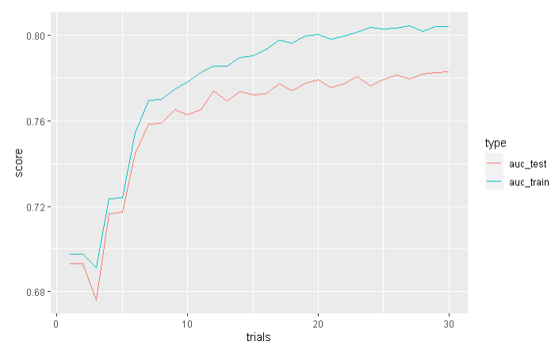
Classification – C5.0
그럼 몇 번째 trial이 가장 좋은 지? --- 시각화를 통해 판단해보자!-이 부분 코드 실행 X
Classification
C5.0

Slide 29
Classification – C5.0
가장 성능이 좋았던 경우를 모델에 적용해보면
Classification
C5.0
성능을 확인해보면

Slide 30
Classification – xgboost parameter
Boosting에서 gbm과 함께 가장 많이 쓰이는 알고리즘이며
각종 대회의 우승자들이나 랭커 들의 알고리즘에 자주 등장하는 모델
nrounds = 최대 반복 수
eta : learning rate라고도 하며, default=0.3 [0,1]
학습 단계별로 가중치를 얼마나 적용할 지 결정 하는 숫자, 가중치이므로 0~1 사이의 값을 지니며,
낮을 수록 more conservative
gamma : min split loss, default=0, [0,] gamma가 커질수록 보수적인 모델
information gain은 가지치기를 할 때 타겟 변수에 대해 얼마나 설명할 수 있는 지표인데 이에
패널티를 부여하는 숫자가 바로 감마
gamma가 크다는 것은 가지치기를 잘 만들려 하지 않음을 의미하게 됨.
Classification
xgboost

Slide 31
Classification – xgboost - parameter
max_depth: default=6, [0,] 말 그대로 의사결정나무의 깊이의 한도 깊이가 깊을수록
모델은 더 복잡해지고 overfitting의 문제를 야기할 수 있음
subsample : default=1, (0,1] training 데이터셋에서 subset를 만들지 전부를 사용할 지를 정하는
파라미터, 매번 나무를 만들 때 적용하며 overfitting문제를 방지하려고 사용 각각의 트리를 만들 때
데이터에서 사용할 행(row)의 비율(0~1)로도 볼 수 있다.
colsample_bytree : default=1, (0,1] 나무를 만들 때 칼럼,
즉 변수를 샘플링해서 쓸 지에 대한 파라미터, 나무를 만들기 전에 한 번 샘플링을 하게 됨
colsample_bytree : 각각의 트리를 만들 때 데이터에서 사용할 열의 비울(0~1)로도 볼 수 있다.
Classification
xgboost

Slide 32
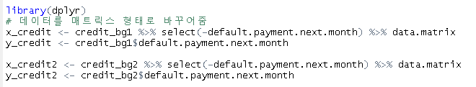
Classification – xgboost
현 데이터에는 factor형 변수가 없지만 Xgboost는 모델 자체에서 더미 변수를 처리할 수 없기에
One-hot-encoding 처리를 해주어야 한다!!
또한 xgboost 같은 경우는 데이터프레임이 아닌 matrix 데이터를 사용하는데
data.matrix를 사용하면 자동으로 one-hot-encoding을 해주며 매트릭스 전환을 해준다!
Classification
xgboost

Slide 33

Classification – xgboost
Xgboost의 경우 타겟 변수가 factor 변수여도 numeric 형태로 받아들이기 때문에
numeric으로 바꾸어 본다.
Classification
xgboost
그렇게 해서 바꾼 결과를 살펴보면 1,2 level로 구성됨을 확인할 수 있는데
Xgboost의 경우 파이썬처럼 0부터 level로 인식하기에 이에 맞게 label 설정을 해주어야 한다.
고로 모델은 다음과 같이 구성할 수 있다!

Slide 34

Classification – xgboost
이후 predict를 적용시키는 데 이상한 부분이 있다.
Classification
xgboost
테스트 데이터인 x_credit2 즉, credit_bg2의 데이터 개수와 동일하게 예측치가 나와야 하는데
실제 예측치의 길이는 2배인 결과가 나온다
이는 바로 num_class가 2인 것에서 비롯되는데, 한 관측치에 대해 0으로 예측할 확률
1로 예측할 확률을 모두 제공하기 때문이다.

Slide 35



Classification – xgboost
1인 경우로 예측한 확률만 가져다 predict값을 구성하고 0과 1로 예측할 각각의 확률 값의
평균 값을 tapply를 통해 구해보면 다음과 같다.
Classification
xgboost
이후 사이 적당한 값 0.46을 threshold로 잡아 0, 1로 값을 예측한 뒤 table을 그려보면
이후 AUC를 구해보면

Slide 36
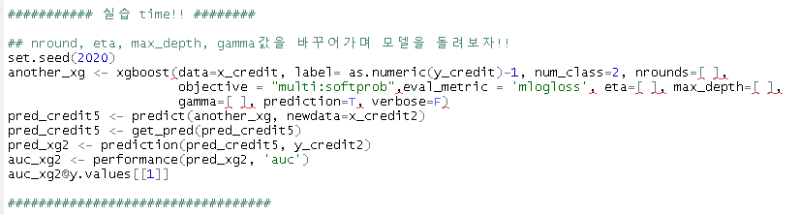
실습 time!!
1인 경우로 예측한 확률만 가져다 predict값을 구성하고 0과 1로 예측할 각각의 확률 값의
평균 값을 tapply를 통해 구해보면 다음과 같다.
Classification
xgboost
nrounds, eta, max_depth, gamma값을 바꾸어가며 성능이 어떻게 바뀌는지 확인!

Slide 37
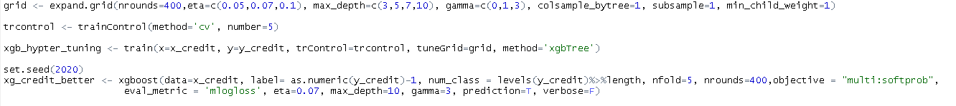
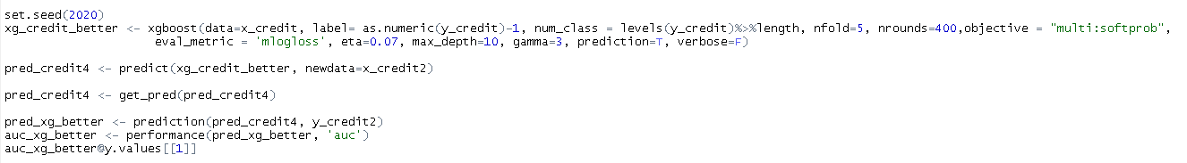

Xgboost – hyper parameter tuning
Xgboost도 마찬가지로 하이퍼 파라미터 튜닝 과정을 거쳐본다 - 이 부분 코드 실행 X
Classification
xgboost
이 중 성능이 가장 뛰어난 모델의 성능을 확인해보면
다음과 같이 나옴을 확인할 수 있다.

Slide 38
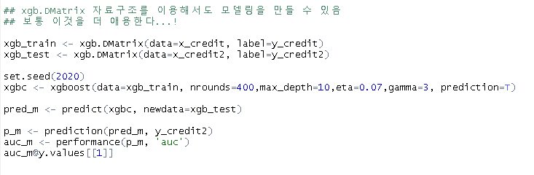

Classification - xgboost
하지만 보통 이러한 복잡한 전처리 과정을 거치지 않고
xgb.DMatrix 라는 자료구조를 이용해 간단히 모델을 돌릴 수 있다.
Classification
xgboost

Slide 39
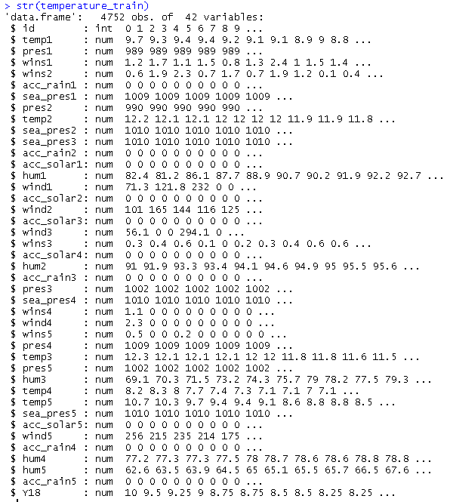
Regression – about Data
온도 추정 데이터 --출처 Dacon
temperature_test의 경우
Y18이 존재하지 않음
Regression
Data

Slide 40


Regression – about Data
우선 마찬가지 방식으로 훈련 데이터를 자체적으로 학습, 테스트 데이터로 분류한다
Regression
Data

Slide 41
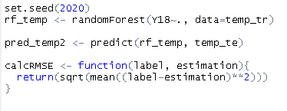
Regression – random forest
이후 랜덤 포레스트를 통해 적용한 뒤 성능을 테스트해본다
Regression
Random
forest

Slide 42


Regression – random forest
ntree를 300으로 줄여 확인해본다
Regression
Random
forest

Slide 43
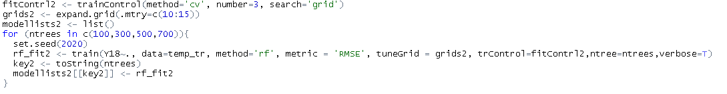


Random forest – hyper parameter tuning
마찬가지로 하이퍼 파라미터 튜닝을 해서 가장 좋은 기능을 확인해보면
Regression
Random
forest

Slide 44
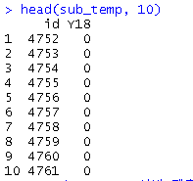
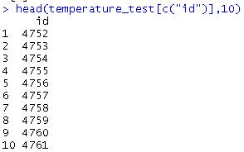
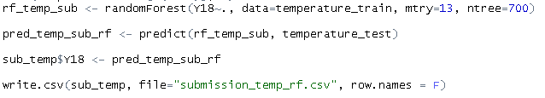
Regression – random forest
실제 Dacon 서버에 제출해보자!!
Regression
Random
forest

Slide 45
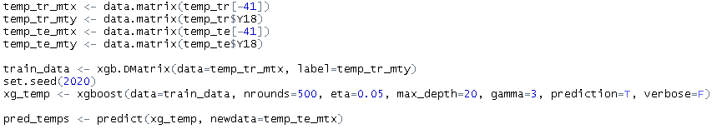
Regression – xgboost
Xgboost도 마찬가지로 xgb.Dmatrix를 활용하여 모델을 적용시켜보자
Regression
xgboost

Slide 46
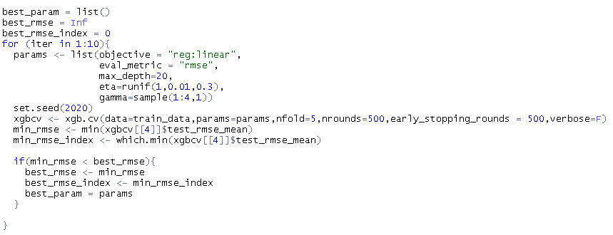
xgboost – hyper parameter tuning
Xgboost에는 xgb.cv()라는 자체적으로 교차 검증을 수행해주는 함수가 있다
이를 활용해서 파라미터 튜닝이 가능하다!
Regression
xgboost

Slide 47
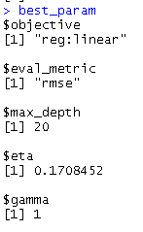


xgboost – hyper parameter tuning
best_param 구성을 보면 다음과 같다!
Regression
xgboost

Slide 48
실습 Time!!!!
직접 xgboost를 이용해 regression 모델을 만들어 서버에 제출해보자!!
Regression
xgboost

Slide 49
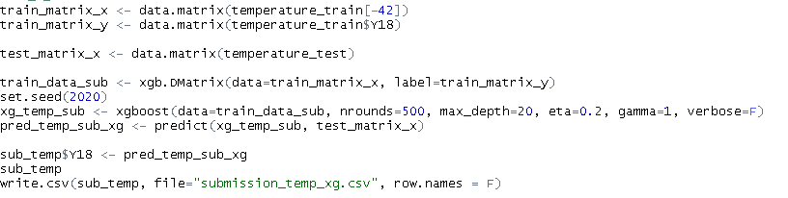
실습 Time!!!! Guide line
Regression
xgboost

